Slide 1



Slide 2


КТО ТАКИЕ ВОЛОНТЕРЫ?
Волонтерский труд – неоплачиваемый добровольный труд, время, которое люди посвящают деятельности, реализуемой через организации или индивидуально, для людей, которые не входят в их домохозяство.
Добровольцы - физические лица, осуществляющие благотворительную деятельность в форме безвозмездного выполнения работ, оказания услуг (добровольческой деятельности)

Slide 3
Почему люди становятся волонтерами?
Чувство солидарности
Возможность реализовать себя
Знакомства, путешествия, расширение кругозора
Образование и развитие карьеры
Желание делать добро
Добрая воля к добрым поступкам
Привязанность к людям

Slide 4












Основные направления реализации добровольческой (волонтерской)
деятельности
Волонтерство в области образования
Волонтерство в области предупреждения и ликвидации ЧС
Волонтерство в области здравоохранения
Волонтерство в области поиска пропавших людей
Волонтерство в области социальной поддержки и социального обслуживания населения
Семейное волонтерство
Волонтерство в области культуры
Инклюзивное волонтерство
Волонтерство в области охраны природы
Волонтерство в области физической культуры и спорта
Серебряное волонтерство

Slide 5
Упражнение Джеффа
Добровольцы- это бесплатная рабочая сила
Добровольцев нужно поощрять материально
Добровольцем может быть каждый
Добровольчеством занимаются те, у кого много свободного времени
Через несколько лет я перестану заниматься добровольчеством
Делать добро – это просто.

Slide 6
Что дает занятие добровольчеством школьникам?
- Профессиональную ориентацию
Самореализацию
Духовно-нравственное и культурно-патриотическое воспитание
Организация свободного времени и общение
Основы социального проектирования
Личная книжка волонтера

Slide 7

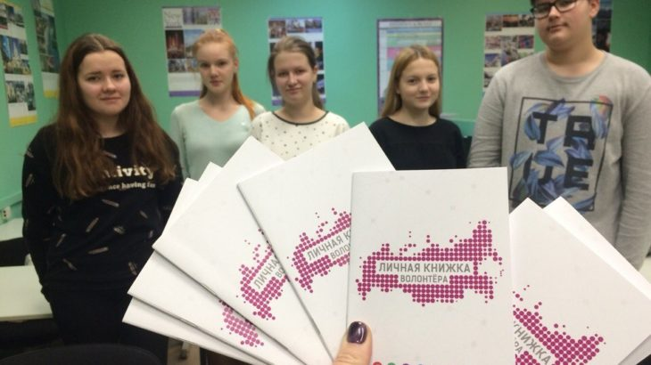
Единая информационная система «Добровольцы России»
Личная книжка волонтера
Условия получения личной книжки волонтера:
регистрация на сайте добровольцыросии.рф;
наличие не менее 25 часов добровольческой работы.

Slide 8
Меры поощрения добровольцев Республики Коми
Творческо-организационные виды нематериального поощрения
Вузы России и Республики Коми дают дополнительные баллы при поступлении участникам добровольческой деятельности
Добровольцы вузов могут претендовать на повышенную стипендию
Традиционно проходит награждение наиболее отличившихся добровольцев и волонтерских объединений наградами органов государственной власти
Государственная награда Республики Коми – нагрудный знак «За вклад в развитие добровольчества»
у добровольцев Республики Коми есть возможность участвовать лучших в межрегиональных, всероссийских и международных мероприятиях
Ежегодно проходит Республиканский конкурс «Доброволец Республики Коми», в рамках которого выявляются и поощряются лучшие практики в области добровольчества

Slide 9
Контакты:
Сектор молодежной политики администрации
Ул. Ленинградская , д. 15, каб. 124
Тел. 8(82142) 7-44-44 (доб.1210)
Ивановская Екатерина Сергеевна
89503081744
ВК https://vk.com/id3241845

Slide 10


